Slide 1
Jackpot izziv

Slide 2
Opis algoritma
1. Za vsak avtomat se ustvari beta porazdelitev z parametroma α in β
α = uspešni potegi avtomata
β = neuspešni potegi avtomata
2. Vzorči iz vsake porazdelitve
3. Igra se avtoma z najvišjo vrednostjo vzorca
4. Po potrebi se poveča števec zmag avtomata
5. Pojdi na 1.
Notes:
1. a uspesni, b neuspesni
2. Vzorcenje = vrne verjetnost izplacila nagrade za posamezen avtomat, ki je razporejan nakljucno z njegovo beta porazdelitvijo
3,4 igra se avtomat in poveca stevec

Slide 3
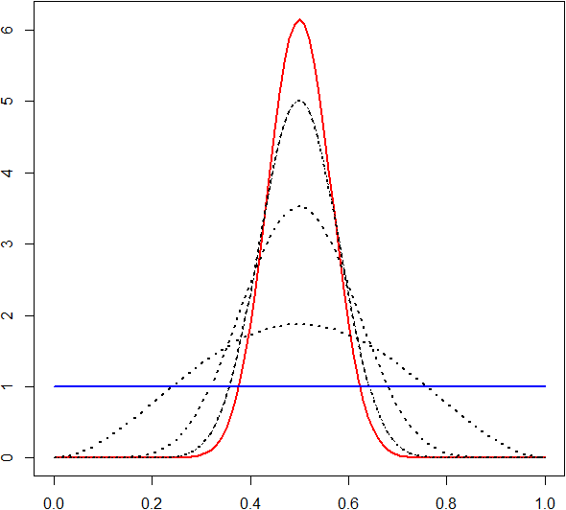
Zakaj beta distribucija?
Pri α = β = 1 je uniformna
Enostavna posodabljanje ob igranju avtomatov
Večkrat kot igramo avtomat bolj se približuje pravi verjetnosti izplačila avtomata
„Avtomatsko“ prilagajanje ob spremembi verjetnosti
Notes:
-na zacetku imajo vsi enake moznosti
-ce imam predzanje jo lahko prilagodimo z prilagajanjem a in b
-samo povečamo a in b
-se prilagodi ce se verjetnost avtomata spremeni

Slide 4
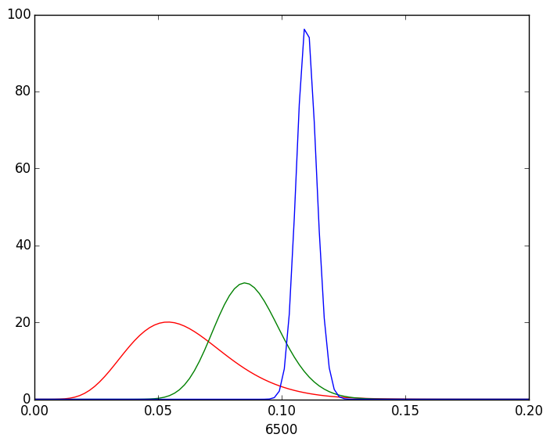
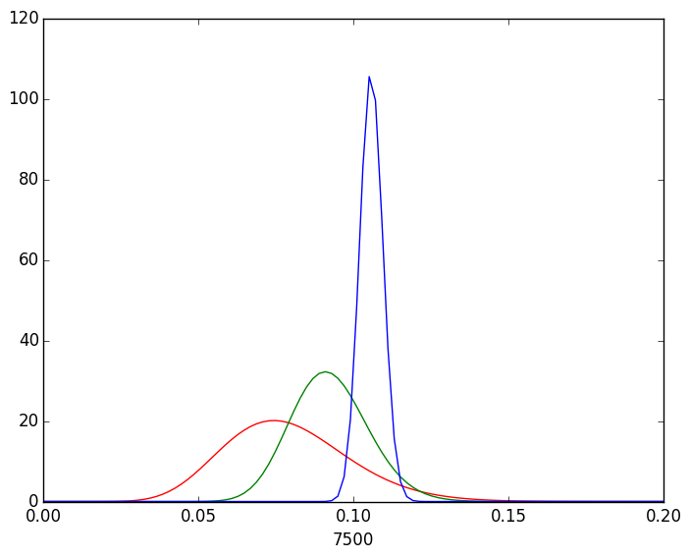
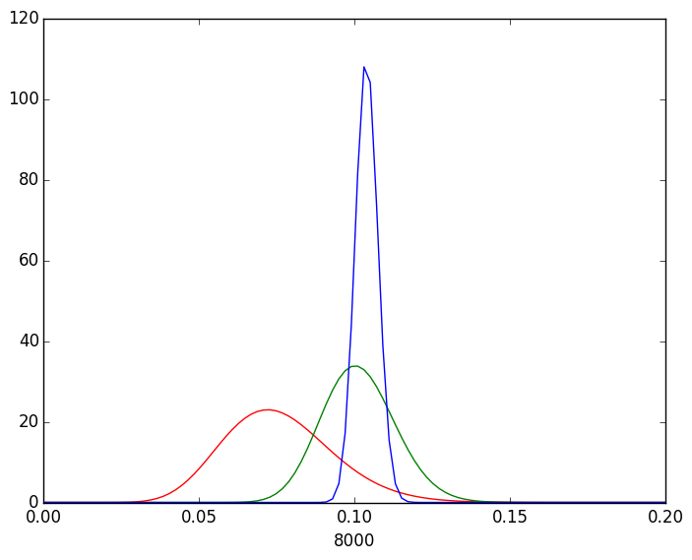
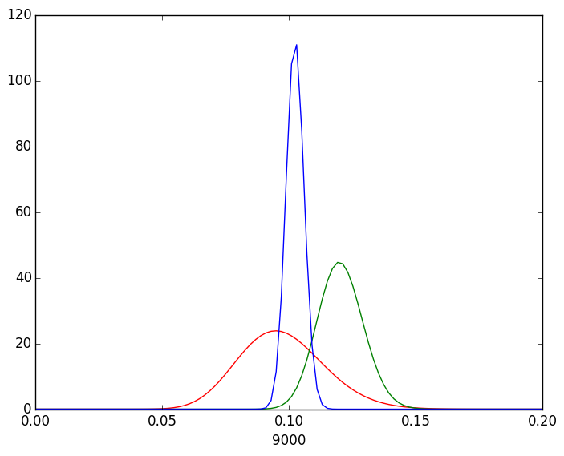
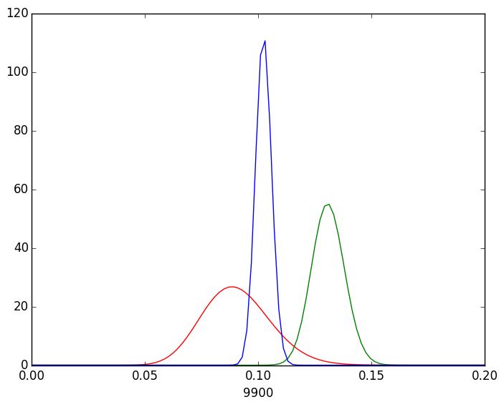
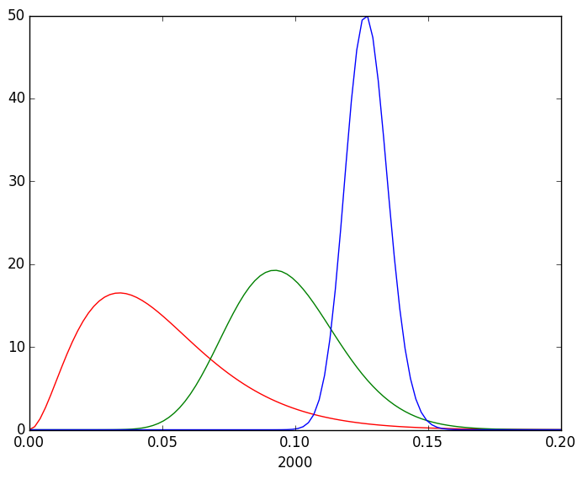
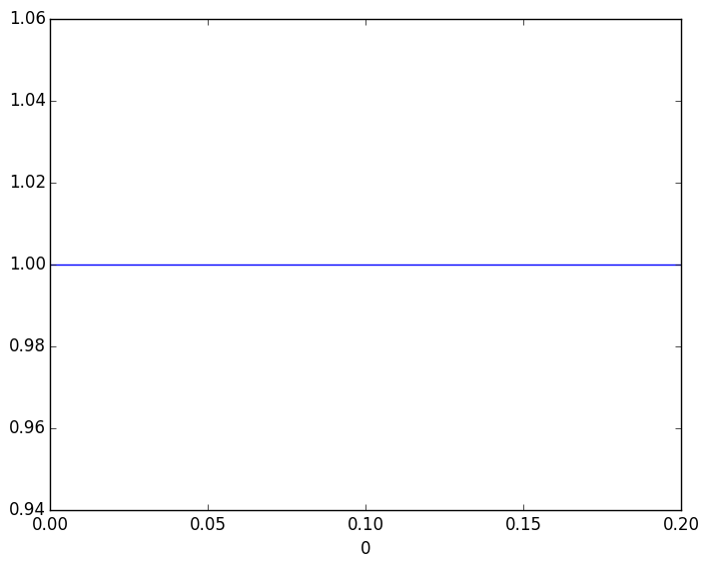
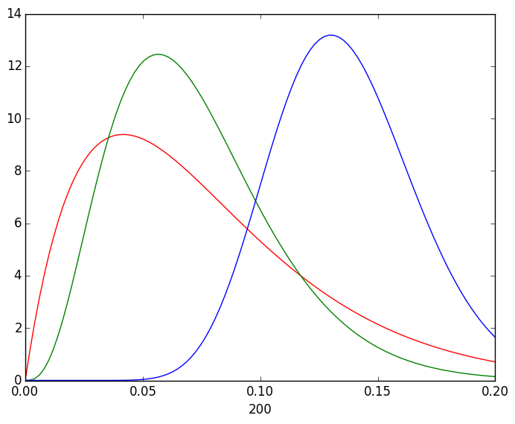
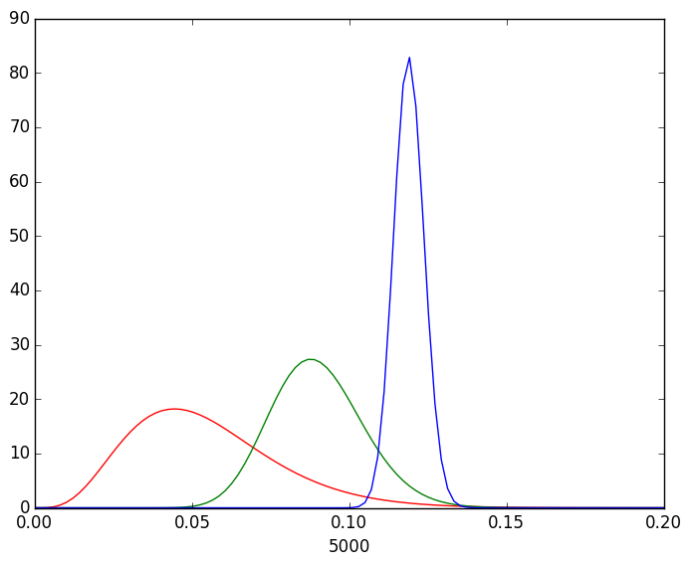
Primer treh variabilnih avtomatov
10000 potegov
3je avtomati z verjetnostmi izplačila:
avtomat 1 = 0.1
avtomat 2 = 0.08
avtomat 3 = 0.12
Sprememba po 5000 potegih:
avtomat 1 = 0.1
avtomat 2 = 0.14
avtomat 3 = 0.08
Notes:
0- na zacetku enkaomerni
200- dokaj hitro se najde najbolsega
2000-modri prevladuje
5000-pride do spremembe
6500-modri se zacne premikati levo
7500-zeleni se premika vedno bolj desno
8000-izenacena
9000-zeleni prevlada
10000-koncno stanje
Deluje ker so vertntosti izplacila dosti skupaj

